Slide 1

如何畅享家宴？从清洁餐桌开始

Slide 2
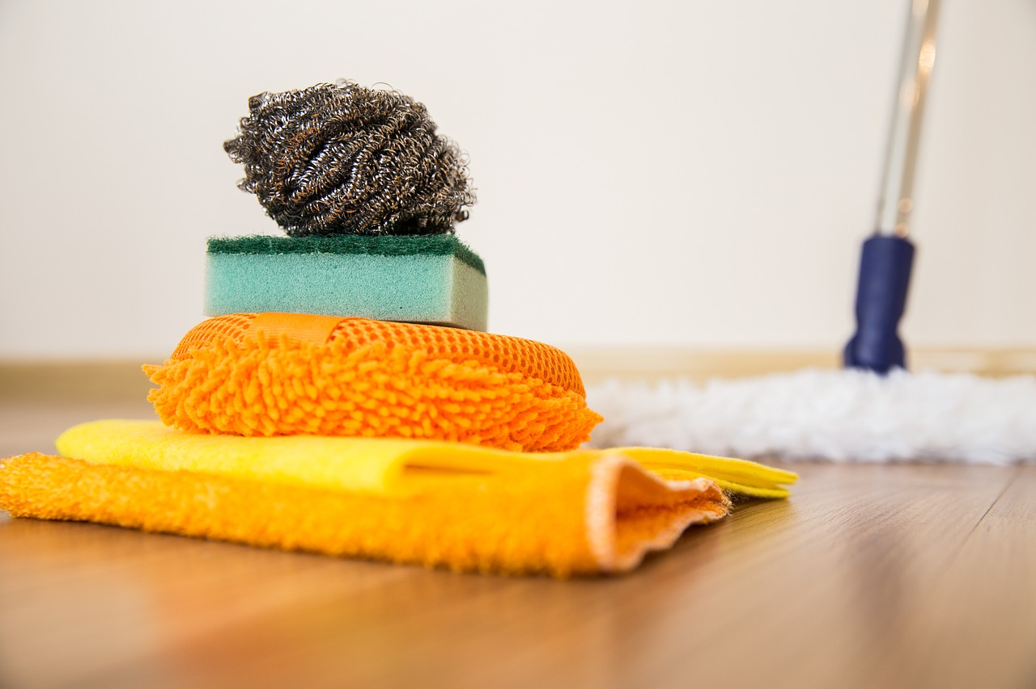

扫除清单 | 餐桌清洁 | 客厅清洁
步骤1
清空
餐桌清洁
客厅清洁

Slide 3
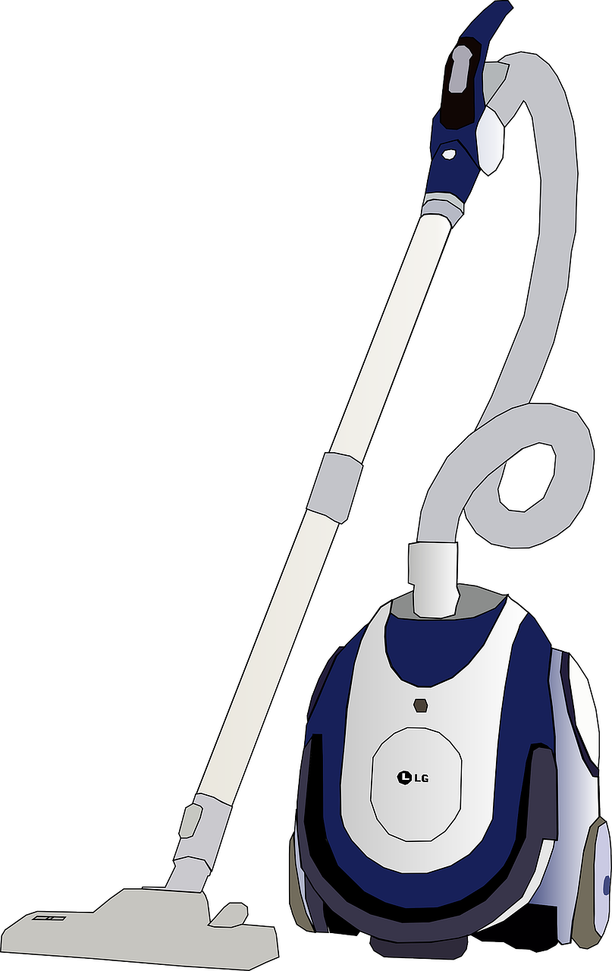
扫除清单 | 餐桌清洁 | 客厅清洁
步骤2
擦拭表面
餐桌清洁
移除餐桌上的物品

Slide 4
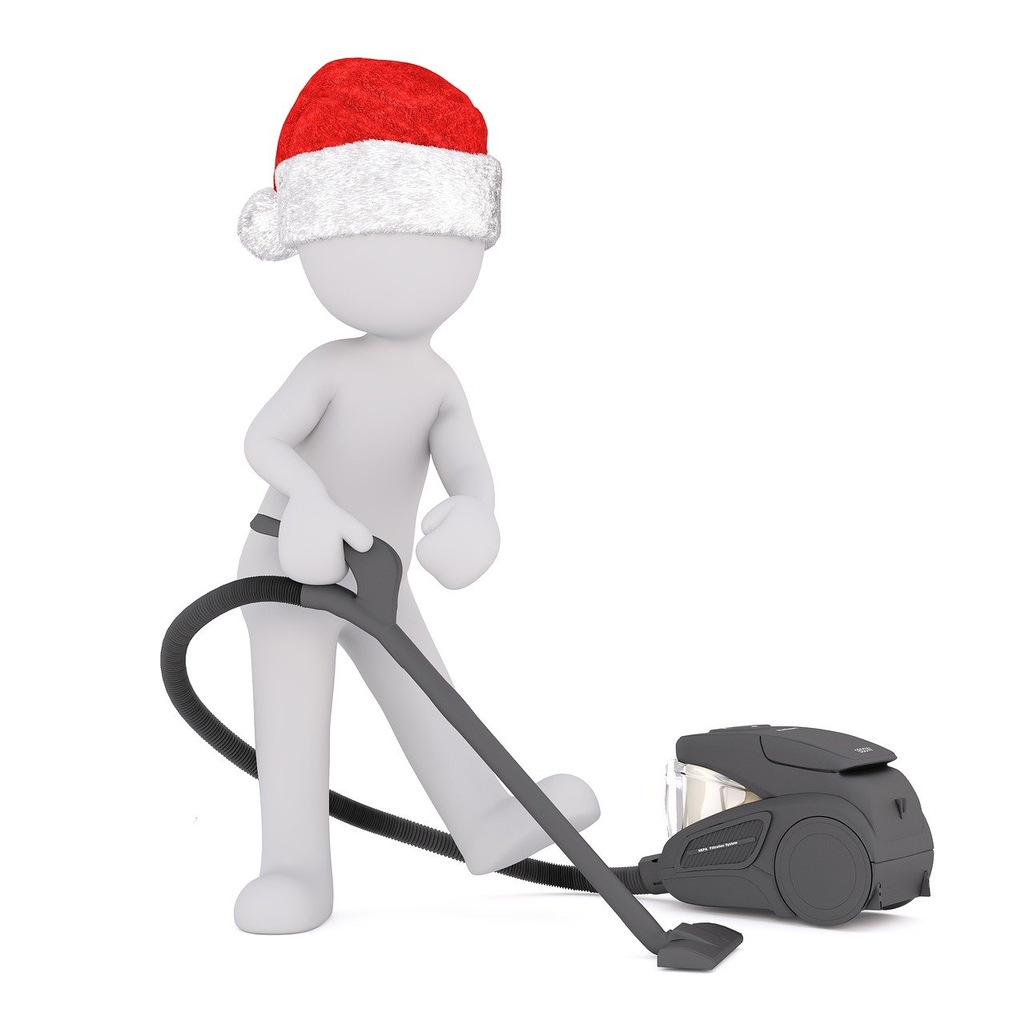
扫除清单 | 餐桌清洁 | 客厅清洁
步骤3
清洁边缘
餐桌清洁
用湿布和清洁剂擦拭餐桌表面

Slide 5
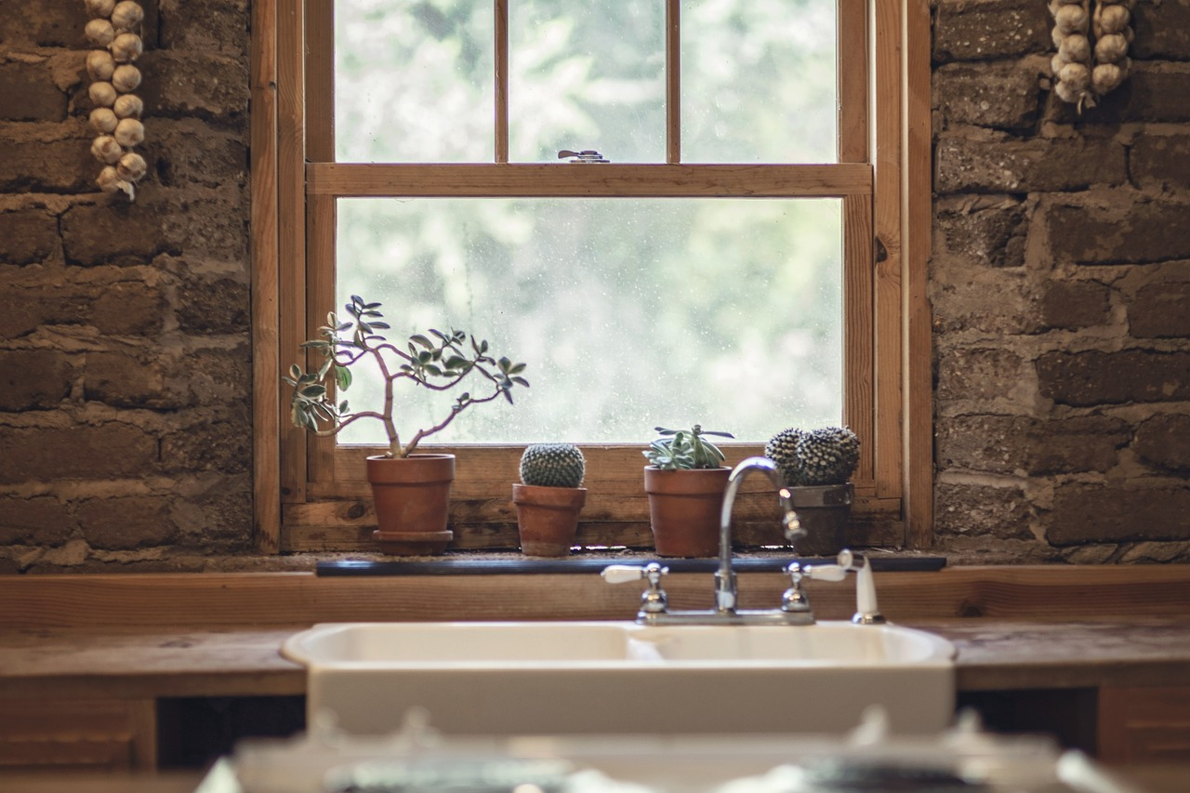
扫除清单 | 餐桌清洁 | 客厅清洁
步骤4
擦干
餐桌清洁
用湿布擦拭餐桌边缘

Slide 6
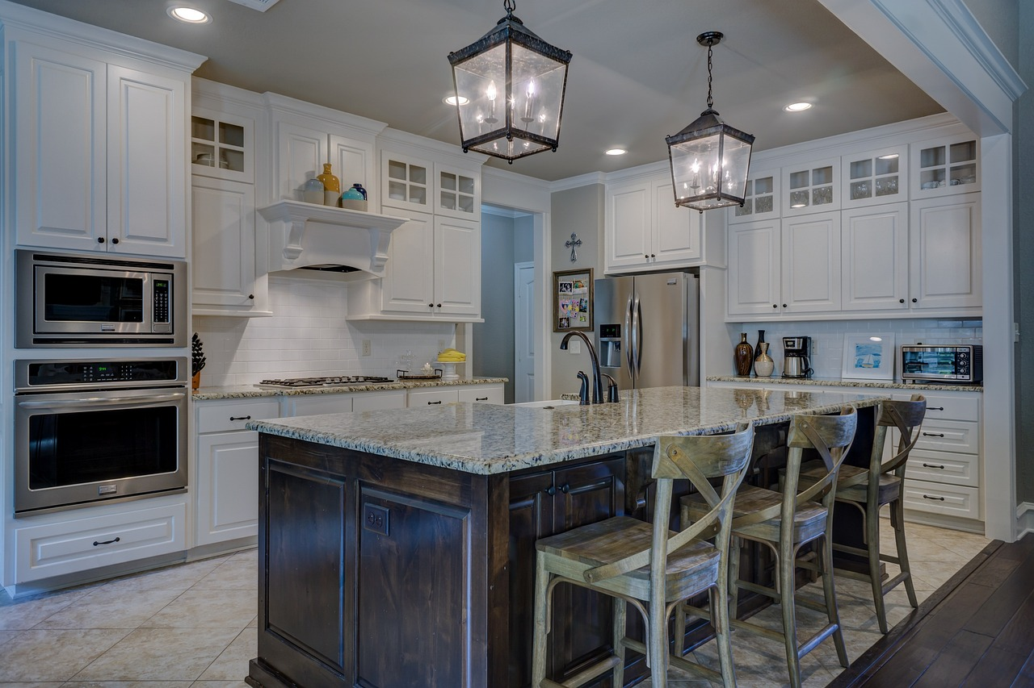
扫除清单 | 餐桌清洁 | 客厅清洁
步骤5
消毒
餐桌清洁
用干布擦干餐桌

